Slide 1
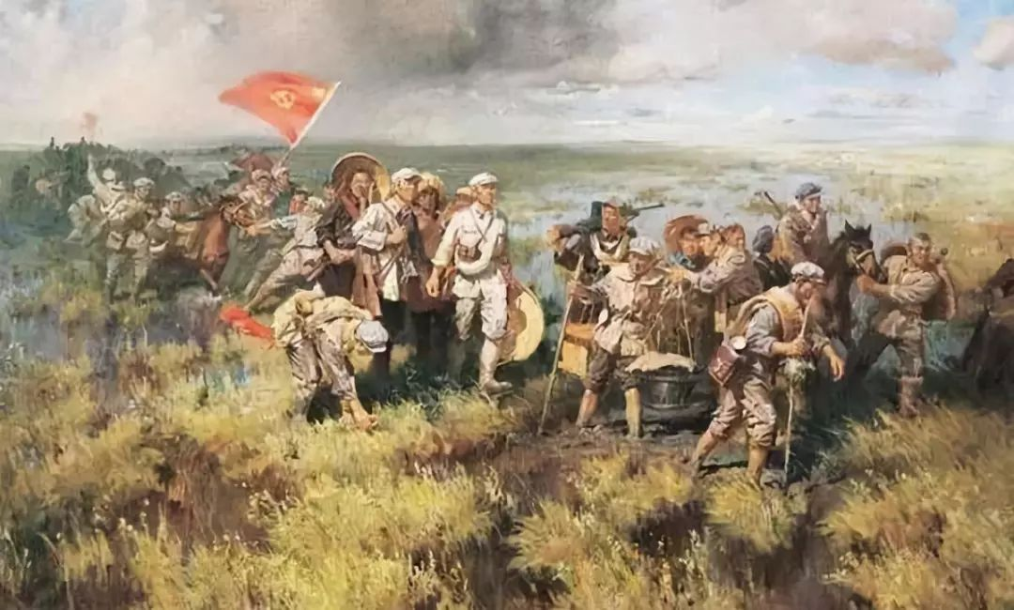
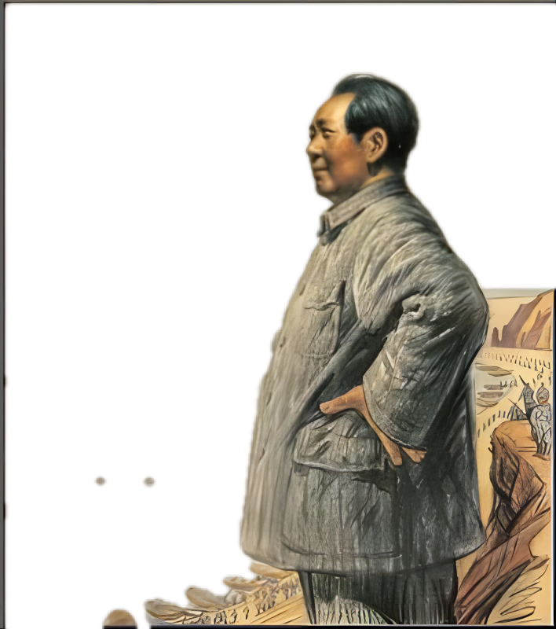

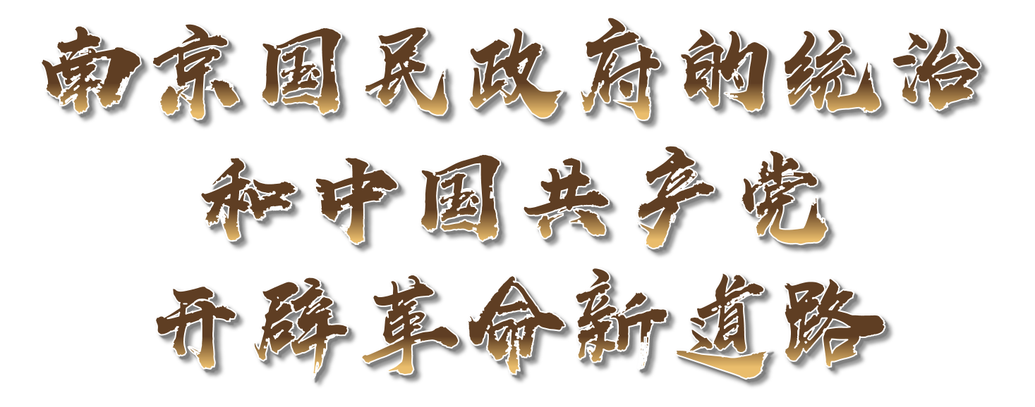

Slide 2
阶段特征：国共十年对峙时期（1927—1937年）
政治上：
1、南京国民政府：“宁汉合流”确立专制统治；继续北伐和“东北易帜”，形式上统一全国；发起改订新约运动，取消不平等条约，收回部分关税自主权；
2、中国共产党：探索“工农武装割据”的道路，革命重心逐渐从城市转向农村；第五次反“围剿”的失利，进行长征，革命中心从南方转移到北方。
4、随着日本对中国侵略的加深，中日民族矛盾逐渐上升为主要矛盾，国共关系由合作走向对峙；
5、中国革命由国内革命战争向民族革命战争转变。

Slide 3
阶段特征：国共十年对峙时期（1927—1937年）
经济上：
思想文化上：
1、南京国民政府的国民经济建设运动和币制改革使民族资本主义迎来黄金时期；
2、官僚资本则凭借国家权力迅速膨胀，聚敛起巨额财富
3、中共在农村革命根据地开展土地改革，进行根据地建设，调动了农民革命积极性，巩固了根据地政权。
毛泽东提出工农武装割据理论，标志着毛泽东思想的形成。

Slide 4

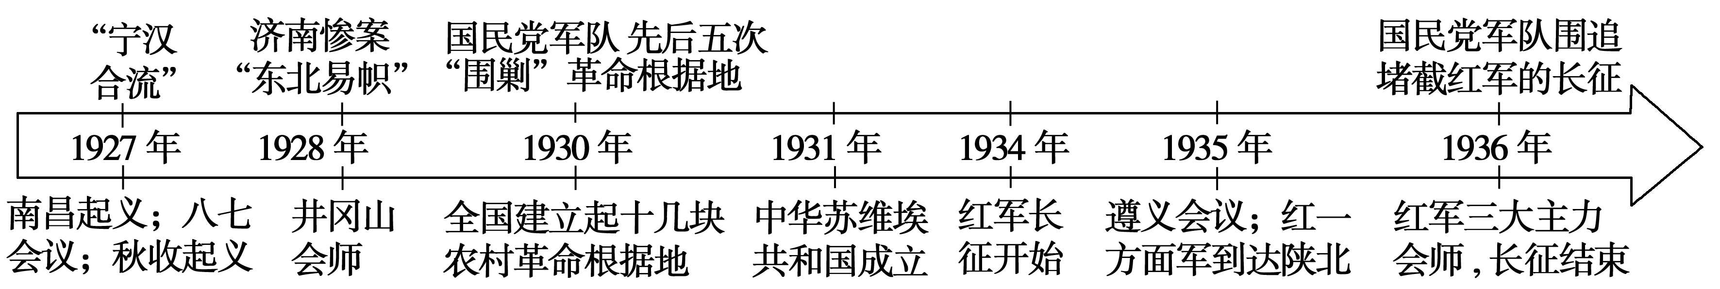

时空坐标
课程标准
1、了解南京国民政府的成立；
2、认识中国共产党开辟革命新道路的意义，认识红军长征的意义。
教材融合
纲要上
选必一
第22课：南京国民政府的统治和中国共产党开辟新道路
第3课：中国近代至当代政治制度的演变

Slide 5
考情考向
考情分析 | 全国卷 | 地方卷
 | 2023全国新课标卷·国民政府初期民族工业的发展 2023全国甲卷·中共在根据地的制度探索 2021全国乙卷·土地革命时期的毛泽东思想、中国共产党的重大会议 2021全国甲卷·民族工业发展情况 2020全国Ⅱ卷·国共十年对峙 | 2023辽宁卷·民族工业发展的影响 2023福建卷·工农武装割据的实践 2022浙江卷·土地革命 2021重庆卷·中共领导农民运动 2021山东卷·中共发展史 2021辽宁卷·中央苏区经济建设 2021福建卷·土地革命 2021河北卷·群众工作
考向 分析
考查方式
1.国共十年对峙时期中共对革命道路的探索；
2.共产党的政权建设、经济建设和武装斗争；
3.长征的历史意义等。
近三年考查多，选择题、材料题都有考查，中共在根据地的制度探索，重点是土地革命的开展，复习时要重视。

Slide 6
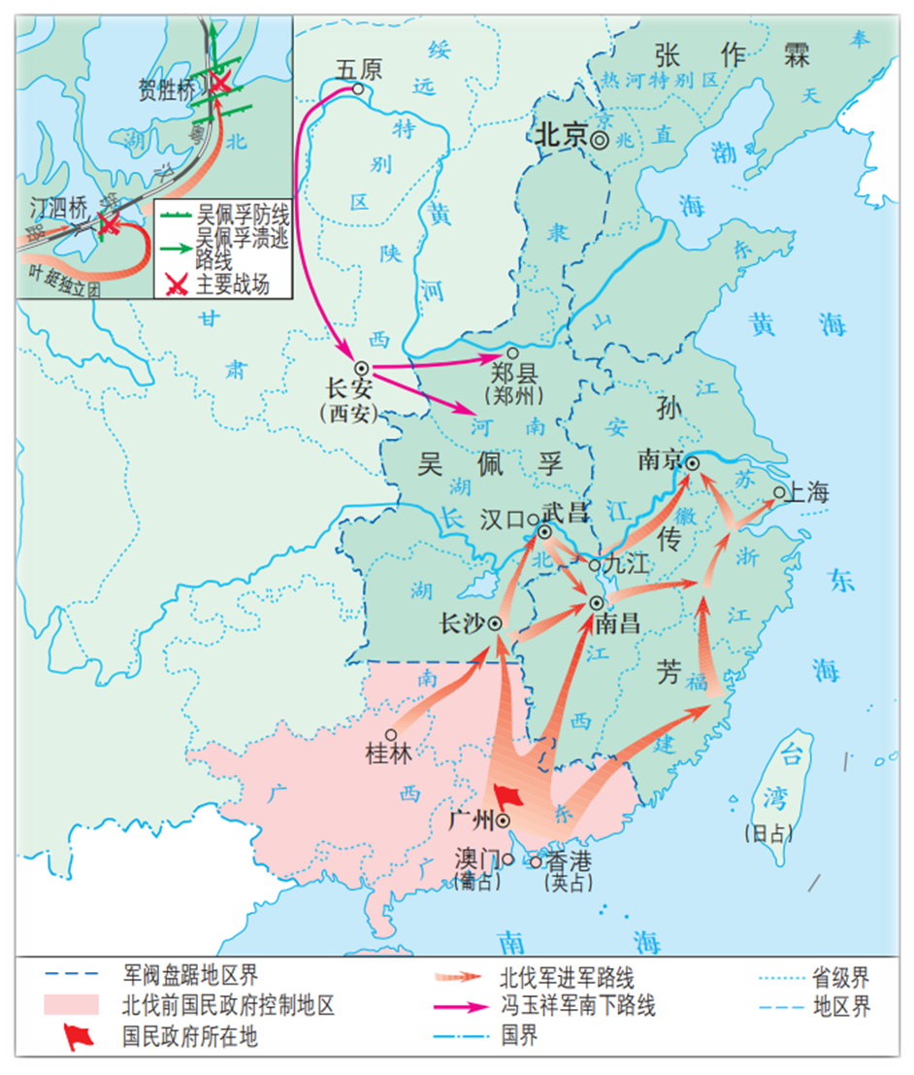
一、南京国民政府的统治
（一）政治上
1925年
广州国民政府成立
1926年
国共合作，开始北伐
1927年
4月
蒋介石“四·一二”政变
7月
汪精卫“七·一五”分共
9月
“宁汉合流”
标志着中国国民党专制统治的确立
1928年
南京国民政府继续北伐

Slide 7
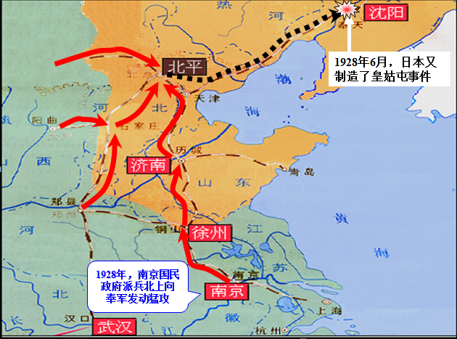
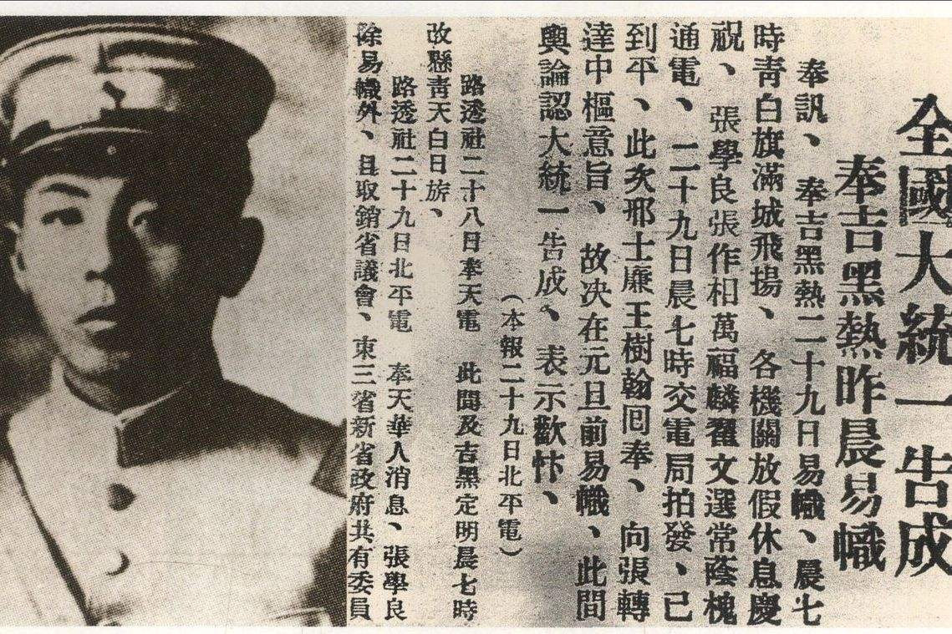
一、南京国民政府的统治
（一）政治上
1928年
南京国民政府继续北伐（张作霖）
5月3日
日本制造“济南惨案”
6月4日
日本制造“皇姑屯事件”
12月29日
张学良“东北易帜”
国民政府形式上统一全国

Slide 8
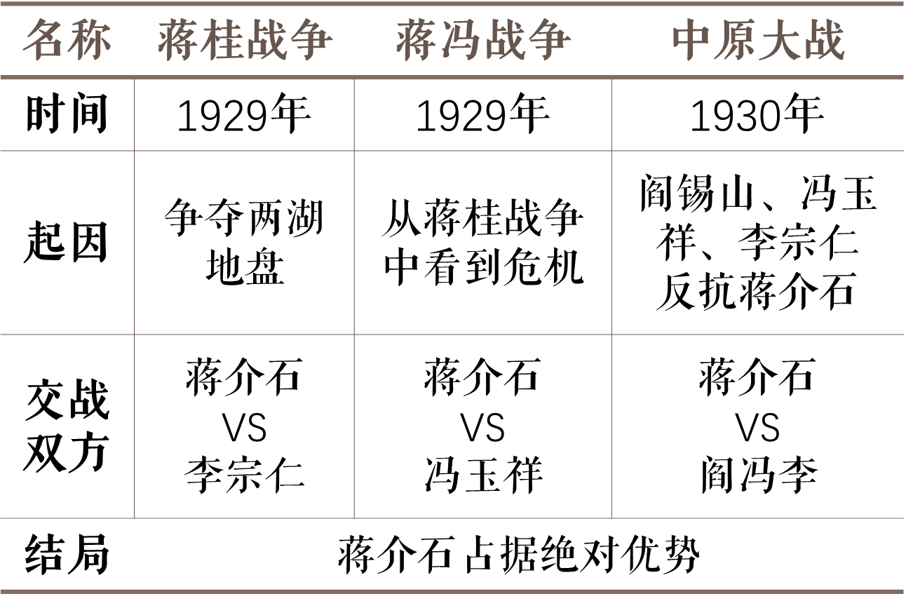
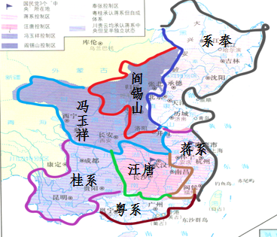
一、南京国民政府的统治
（一）政治上：
形式上统一中国，专制统治
探究：为什么说“南京国民政府只是在形式上基本统一全国”？
材料：他们缺乏效命国家的意识，只要与南京（国民政府）之间没有利害冲突，他们就可以长期与南京合作；但一旦发生利益冲突，这些军阀就将见机行事，甚至还会与南京国民政府展开较量。
——徐中约《中国近代史》
①国民党新军阀各自为政；
②帝国主义势力尚未清除；
③国共两党处在对峙中。
◎国民党新军阀割据形势图

Slide 9
一、南京国民政府的统治
（一）政治上：
形式上统一中国，专制统治
选必连接：南京国民政府时期的政治制度
1、国民党：一党“训政”
孙中山革命程序论：军政、训政、宪政。
一、军政时期（1924—1928）：“以军治国”时期，国民党通过暴力革命，建立统一国家，实现民族独立。
二、训政时期（1928—1948）：“以党治国”时期，国民党训导国民，开启民智，培育民主意识，为宪政做准备。
三、宪政时期（1948年以后）：“还政于民”时期，制定宪法，强调主权在民，民众是宪政的主要力量。
主权在民原则

Slide 10
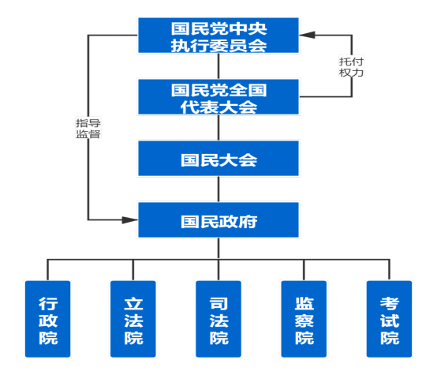
一、南京国民政府的统治
（一）政治上：
形式上统一中国，专制统治
选必连接：南京国民政府时期的政治制度
1、国民党：一党“训政”
（1928-1948）
鲜明特色：以党治国＋军权统治
（1）背景：
1928年，中国国民党成为中国新的统治者，颁布《训政纲领》
（2）内容：
①在训政时期，由国民党全国代表大会代表国民大会领导国民行使政权，大会闭会期间，把政权托付给国民党中央执行委员会。
②行政、立法、司法、考试、监察五项治权，托付给国民政府总揽执行。
③国民党中央执行委员会政治会议负责指导监督国民政府的重大国务。
实质：剥夺人民权利的一党专政，违背了孙中山“主权在民”初衷。

Slide 11
一、南京国民政府的统治
（一）政治上：
形式上统一中国，专制统治
选必连接：南京国民政府时期的政治制度
2、选官制度：公务员制度
（1）内容：
标志着公务员制度建立
人事制度改革
公务员制度建立
考试机关
考试法规
报考资格
甄别制度
“官吏”称谓逐渐被“公务员”代替
1929年《公务员任用条例》1933年《公务员任用法》
最高考试机关——考试院
1929年第一部《考试法》公布等
①孙中山文官考试思想以法律条文确立
男女皆可，允许女子参加考试
②允许女子参加考试，具有更强的开放性和平等性
一般在职人员，采用甄别审查措施，使其取得任用资格
③实施过程漏洞百出，任用亲信、拉帮结派现象始终无法禁绝

Slide 12
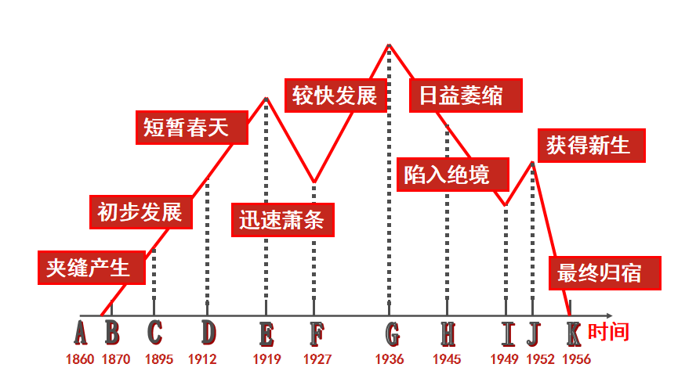
一、南京国民政府的统治
（二）经济上：
民族资本主义迅速发展的十年（1927—1936）
黄金十年
1、原因
①政治前提：形式上统一；
②政策：“国民经济建设运动”（1935年-1937年）的推动、国民政府整顿税务（1928-1933年改订新约运动）；
稳定金融、统一货币（1935“币制改革”）；
③社会：反帝爱国运动；
④思潮：实业救国。
2、表现：
除纺织和面粉等行业外，新兴部门有一定程度的发展。

Slide 13
一、南京国民政府的统治
知识补充：1935-1937年“国民经济建设运动”
材料1：20世纪30年代，国民政府开始推行苏式计划经济体制……还通过独资和与中央及地方单位、私人合办等方式，大力兴办厂矿。这与苏俄以及斯大林时期的通行做法是一样的。
（1）背景：
（2）概况：
（3）内容：
（4）意义：
①日本侵华加剧，民族危机加深；②受苏联经济经济模式影响。
1935年，南京国民政府开展“国民经济建设运动”。
①振兴农业，改良农产；②保护矿业，开发矿产；③扶助工商，调节劳资；④开辟道路，发展交通；⑤调整金融，流通资金，促进实业。
全面发展经济
①积极：一定程度上抵制了外国资本的入侵；为抗日战争奠定物质基础；
②消极：官僚资本凭借国家政权聚敛起巨额财富。

Slide 14
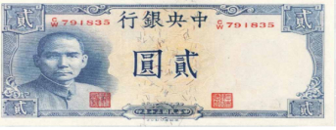
一、南京国民政府的统治
选必链接：1935年国民政府法币改革（币制改革）
背景
内容
评价
①国内货币制度混乱；②世界经济危机波及到中国,美国大量收购白银，导致白银外流；③巩固统治，发展经济的需要。
废止银本位制、以法定纸币为本位货币的币制改革（所有公私使用法币；白银国有；银本位制为外汇本位制）
积极：①对防止白银外流，稳定金融市场，促进物价回升，刺激生产复苏，民族资本主义发展起到了一定的作用；②为抗日战争奠定物质基础。
消极：①官僚资本借此聚敛起巨额财富；②为后期国民政府滥发纸币，造成恶性通货膨胀的局面埋下了隐患。

Slide 15
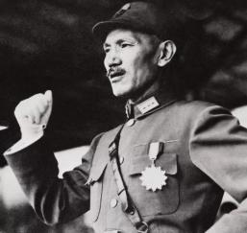
一、南京国民政府的统治
选必链接：1928—1933年国民政府改订新约运动
①民族意识觉醒，主权意识增强；②民族工业的发展；③南京国民政府增加财政收入的需要；④南京国民政府形式上统一中国，提升形象、巩固统治的需要。
背景
内容
评价
1928年7月，南京国民政府发表了《关于重订新条约之宣言》，美、法、英等国与南京政府订立新约，承认中国“关税完全自主之原则” ；但对于“在华领事裁判权”，各国托词拒绝。
①国民政府基本收回关税自主权，增加了关税收入；②有利于民族工商业的发展；③实现了外交重大突破，增强民族自尊心、自信心；④通过改订新约，使南京国民政府获得了国际社会的普遍承认。⑥但目标没有完全实现，存在一定的局限性。（1943年才废除领事裁判权）

Slide 16
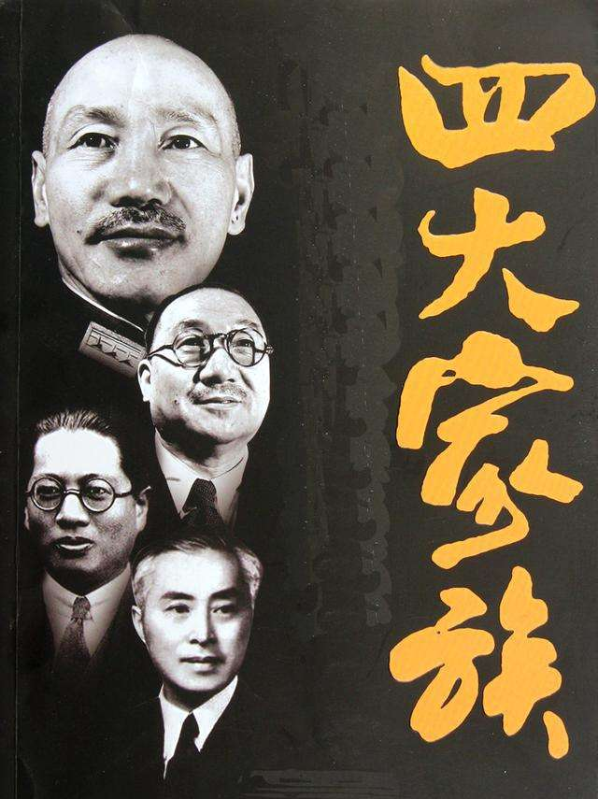
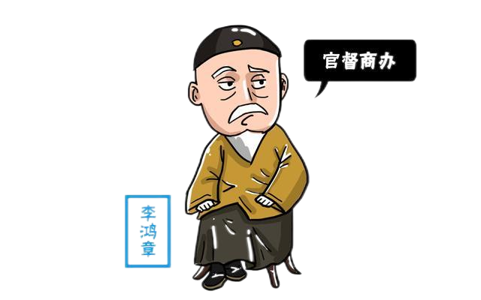
一、南京国民政府的统治
（二）经济上：
民族资本主义迅速发展的十年（1927—1936）
黄金十年
3、影响
官僚资本主义是指本国统治者凭借国家权力获得的资本，这种资本通常是在半殖民地半封建社会中产生和发展起来的。其特点是运用国家政权力量，与外国帝国主义、本国封建主义密切结合，利用政治特权，通过滥发纸币、募借内外债、商业投机等方式，残酷掠夺广大劳动人民而形成。
蒋家天下陈家党，宋氏姐妹孔家财
特点：①垄断性——与国家政权相结合；
②买办性——与外国资本主义相结合；
③封建性——与本国封建势力相结合。

Slide 17
一、南京国民政府的统治
（二）经济上：
民族资本主义迅速发展的十年（1927—1936）
黄金十年
3、影响
官僚资本主义是指本国统治者凭借国家权力获得的资本，这种资本通常是在半殖民地半封建社会中产生和发展起来的。其特点是运用国家政权力量，与外国帝国主义、本国封建主义密切结合，利用政治特权，通过滥发纸币、募借内外债、商业投机等方式，残酷掠夺广大劳动人民而形成。
蒋家天下陈家党，宋氏姐妹孔家财
积极：一定程度上抵抗了外国经济侵略；为抗日战争胜利奠定了物质基础
消极：官僚资本凭借国家权力，聚敛巨额财富，四大银行成为他们强取豪夺的重要工具

Slide 18
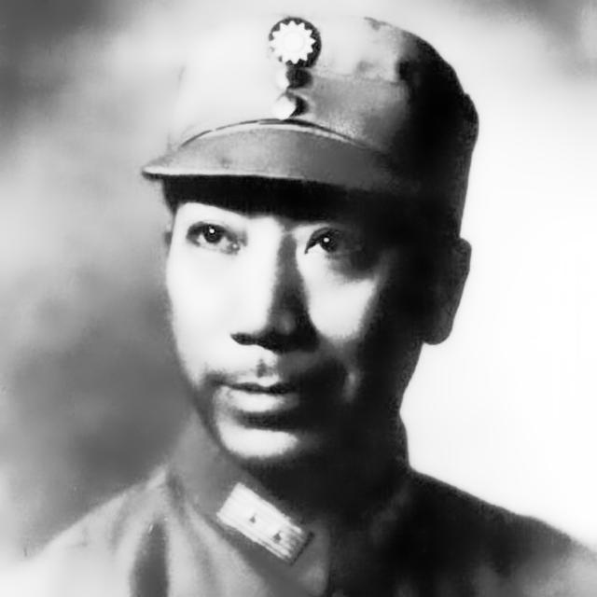
一、南京国民政府的统治
政治
经济
思想文化
外交
①实行一党专制，独裁统治；
②地方割据大量存在，未实现真正的统一；
③实行旨在维护地主阶级、买办资产阶级利益的政策；
④建立庞大的特务组织，实施严密的保甲制度。
◎戴笠
①改革币制、关税自主、鼓励工商业等；
②官僚资本迅速膨胀，民族资本主义经济艰难发展。
打着孙中山三民主义的旗号，以“训政”为借口，大力推行所谓的“党国”思想。
对苏联：敌对——停止对苏贸易，驱逐苏联侨民，宣布与苏断交
对英美：依附——发起改订新约运动，换取帝国主义的承认，收回部分关税自主权，列强在华仍拥有大量政治、经济等特权。
对日本：变化——不抵抗政策—攘外必先安内—逐步转向抗日

Slide 19
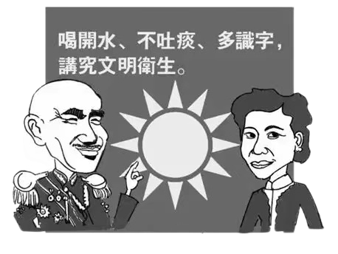
一、南京国民政府的统治
社会 | 发起新生活运动，以图革除陋习，提高国民素质。
军事
实行以蒋介石为首的军事独裁统治，扩大和强化反革命的军事力量
（1）镇压革命运动
①大革命失败后继续屠杀中国共产党及革命群众
②镇压中国共产党领导的三次武装起义
③对农村革命根据地进行五次“围剿”
④围追堵截长征红军
（2）镇压抗日民主运动
①镇压察哈尔民众抗日同盟军（1933年，华北地区）
②镇压十九路军（1932年，逼蒋抗日）
③镇压一.二九运动（1933年中共领导的大规模学生爱国运动）
南京国民政府是维护地主阶级、买办资产阶级利益的，这种道路选择不会改变中国半殖民地半封建社会性质

Slide 20
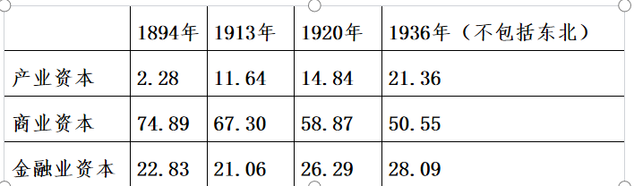
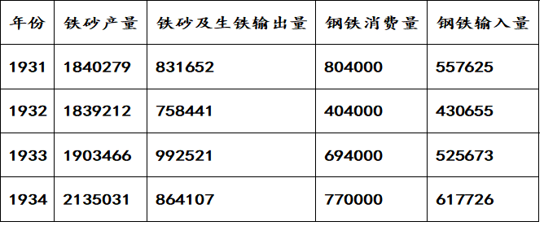
一、南京国民政府的统治
1、（2023·全国新课标卷）如表是中国民族资本构成比重表（%），如表可以反映出（ ）
A．经济结构逐渐失衡
B．商业贸易日益萎缩
C．近代金融体系臻于完善
D．民族工业呈现发展趋势
D
2、（2021·全国甲卷）1931年—1934年中国钢铁
业情况表 单位：吨，根据如表可知，当时（ ）
A．中国民族工业失去发展空间
B．民族企业规模日益萎缩
C．国民政府实业政策无甚成效
D．中国工业基础薄弱落后
D

Slide 21
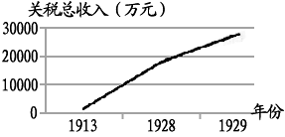
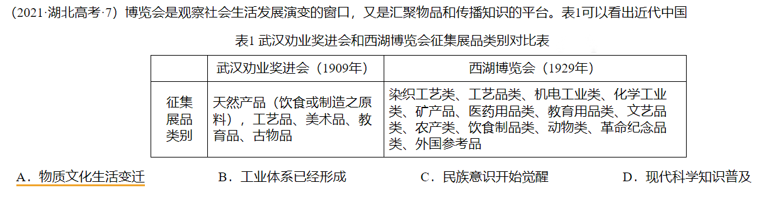
一、南京国民政府的统治
3、（2016·上海高考）右图反映了近代中国关税总收入的明显变化，其主要原因是
( )
A．改订新约运动
B．南京临时政府成立
C．民族经济发展
D．北伐战争爆发
A
4、(2021·湖北高考·7)博览会是观察社会生活发展演变的窗口，又是汇聚物品和传播知识的平台。表1可以看出近代中国表1武汉劝业奖进会和西湖博览会征集展品类别对比表( )
A.物质文化生活变迁
B.工业体系已经形成
C.民族意识开始觉醒
D.现代科学知识普及
A

Slide 22


二、工农武装割据开辟革命新道路
思考：第一次国共合作破裂后，面对国民党的屠杀，中共的选择是什么？
毛泽东：“要发动群众，恢复工作，山区的上山，滨湖的上船，拿起枪杆子进行斗争，武装保卫革命。”
武装起义
思考：从国民大革命的失败中，中共得出什么教训？
必须掌握革命领导权
必须掌握革命军队
必须依靠农民，建立巩固的工农联盟

Slide 23
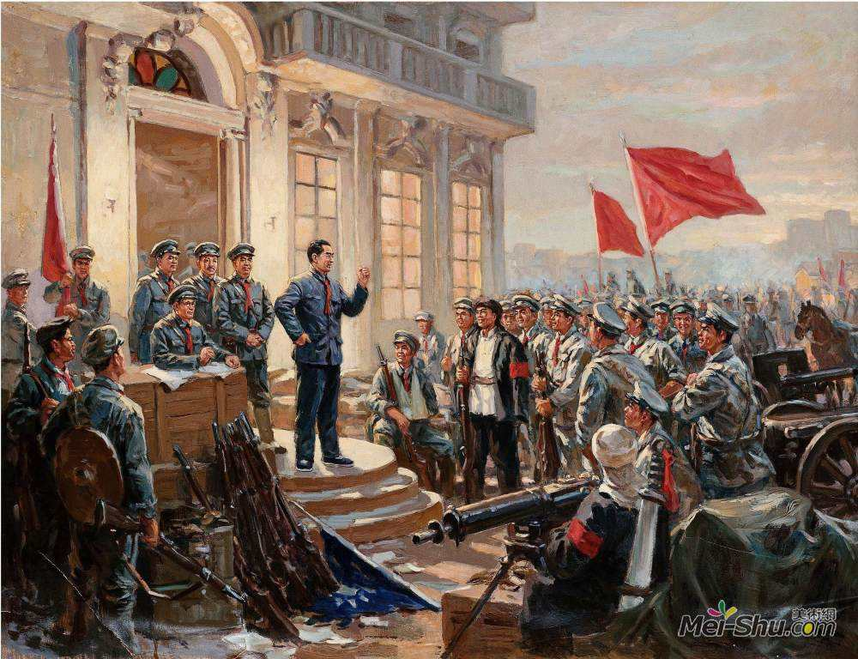

二、工农武装割据开辟革命新道路
（一）武装反抗
1、南昌起义
（1）地点：
（2）时间：
（3）领导人：
（4）经过：
南昌
（敌人兵力薄弱）
1927年8月1日
周恩来、贺龙等
占领南昌后南下广东遇堵，兵分两路
认为要取得大城市和国际援助，才能继续革命。
①朱德、陈毅率领一部分转战湖南，坚持斗争；
②另一部分进入海陆丰，与当地农民军会合。
（5）意义：
①打响了武装反抗国民党反动统治的第一枪；
②标志着中共独立领导武装斗争、创建人民军队和武装夺取政权的开始。

Slide 24
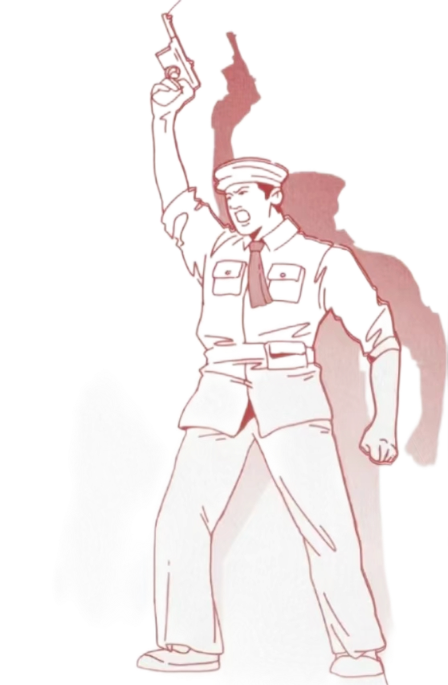
拓展：中共军队的先后名称
二、工农武装割据开辟革命新道路
（一）武装反抗
1、国共十年对峙时期：
①中国国民革命军（八一南昌起义）
②中国工农革命军（秋收起义首次公开打出此旗号）
③中国工农红军（革命根据地时期）
2、抗日战争时期：国民革命军
①八路军：国民革命军第八路军
②新四军：国民革命军陆军新编第四军）
3、解放战争时期：中国人民解放军
4、抗美援朝战争：中国人民志愿军

Slide 25
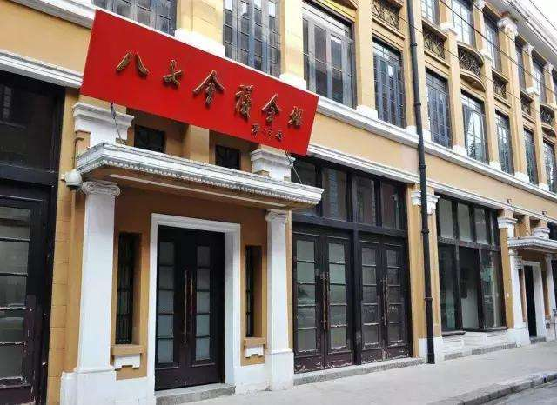
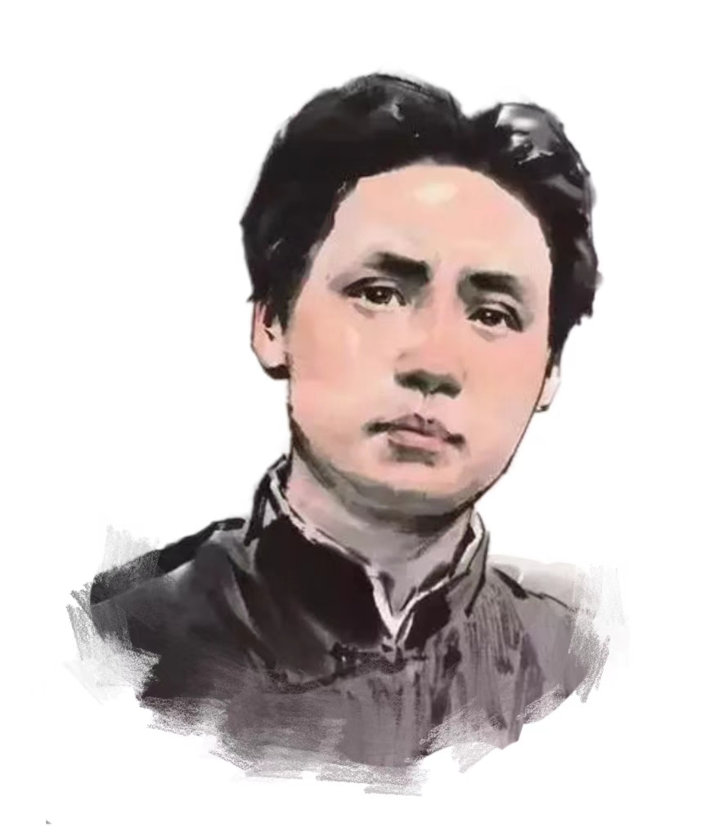
二、工农武装割据开辟革命新道路
（一）武装反抗
2、八七会议
（1）地点：
（2）时间：
（3）内容：
汉口
1927年8月7日
①总结了国民革命失败的经验教训。
②纠正了陈独秀的右倾机会主义错误。
③确定实行土地革命和武装反抗国民党反动派的总方针。
④毛泽东：政权是由枪杆子中取得的！

Slide 26
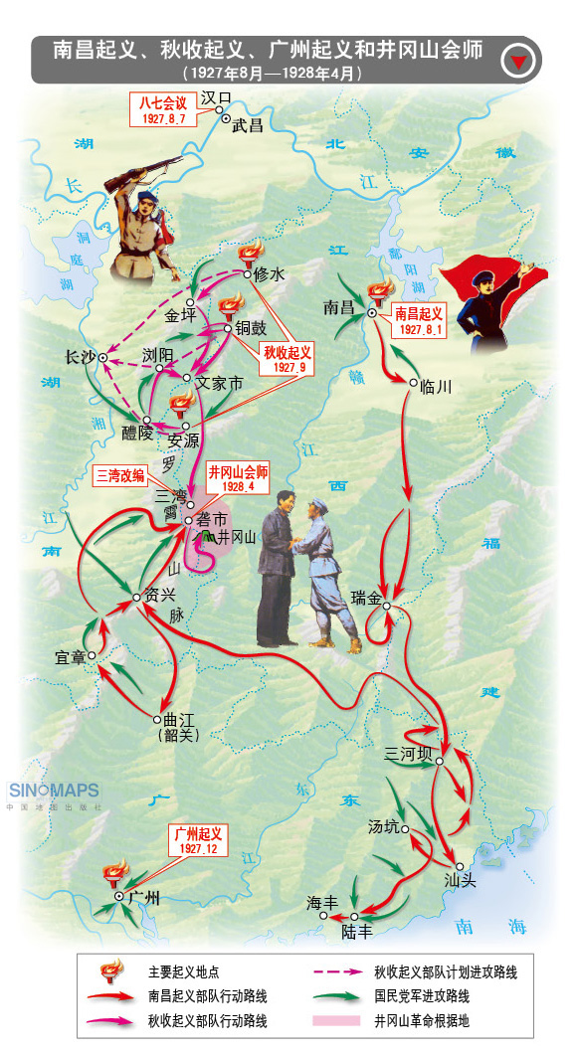
二、工农武装割据开辟革命新道路
（一）武装反抗
3、秋收起义
（1）地点：
（2）时间：
（3）领导人：
（4）经过：
湘赣边界
1927年9月
毛泽东
进攻长沙受挫
①文家市决策：决定转向农村
②三湾改编：确定党对军队的绝对领导
③进军井冈山：建立第一个革命根据地
开辟“农村包围城市，武装夺取政权”的新道路，党的工作重心开始从城市转入农村

Slide 27
二、工农武装割据开辟革命新道路
成立工农
红军第四军
思想建党
政治建军
（一）武装反抗
1927.8.1
1927.8.7
1927.9
1927.10
1927.12
1928.4
1929.12
南昌起义
八七
会议
秋收起义
井冈山
根据地开辟
广州起义
朱毛
会师
古田
会议
失败
失败
失败
思考：当时中共革命道路是？为何走这条革命道路？起义失败明了什么？
城市中心道路，借鉴苏俄经验
失败说明城市中心道路在中国行不通
思考：中国为什么要走“农村包围城市，武装夺取政权”的道路？
社会：半殖民地半封建的社会性质
经济：资本主义义经济薄弱，自然经济占主导地位
阶级：工人阶级力量小，农民阶级力量大，革命性强
政治：农村是敌人统治的薄弱地区

Slide 28
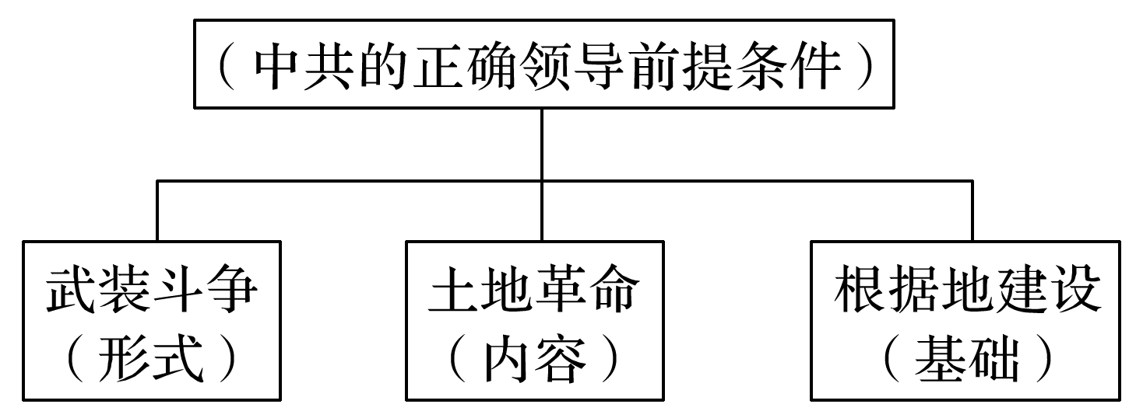
二、工农武装割据开辟革命新道路
（二）革命新道路的开辟
1、理论：
工农武装割据思想
（1）内容：
在中国共产党的领导下，把土地革命、根据地建设、武装斗争结合起来
（2）意义：
①奠定了农村包围城市、武装夺取政权革命道路的理论基础
②打破俄国模式，发展了马克思列宁主义关于无产阶级革命的理论，是马克思列宁主义暴力革命原则同中国革命实践相结合的典范。
③孕育了人民民主专政的思想，为在中国建立一个真正统一的人民共和国积累了经验，标志着毛泽东思想的形成。
1928年《中国的红色政权为什么能够存在》、1928年《井冈山的斗争》、1930年《星星之火，可以燎原》

Slide 29
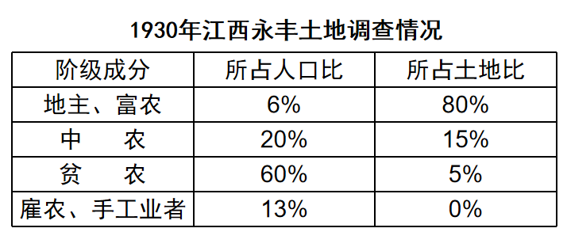
二、工农武装割据开辟革命新道路
（二）革命新道路的开辟
2、实践：
（核心）
（1）土地革命
内容：
意义：
①打土豪，分田地，废除封建剥削
②1931年制定了土地革命路线：依靠贫农、雇农，联合中农，限制富农，保护中小工商业者，消灭地主阶级，变封建半封建的土地所有制为农民的土地所有制。
①广大贫苦农民政治上翻了身，经济上分到了土地，革命积极性空前高涨；
②一定程度为反“围剿”奠定了基础。

Slide 30
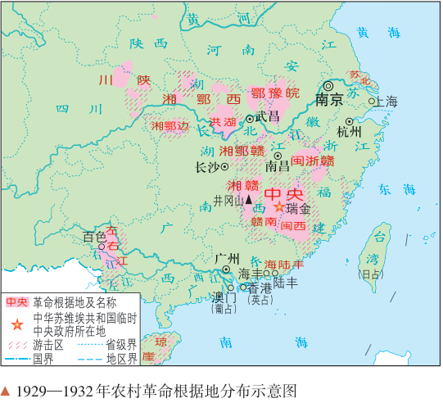

二、工农武装割据开辟革命新道路
（二）革命新道路的开辟
2、实践：
（形式）
毛、朱领导红军粉碎了敌人三次大规模“围剿”
（2）武装斗争
（3）根据地建设
（基础）
发展概况：
到1930年夏，全国建立了大小十几块农村革命根据地，分布在十多个省，革命武装力量达十万人。
思考：根据地分布特点及原因
特点：南方、各省交界处、偏僻山区。
原因：①地势险要，易守难攻，物产丰富；②远离中心城市，敌人力量薄弱；③受国民革命洗礼，群众基础较好。

Slide 31

二、工农武装割据开辟革命新道路
（二）革命新道路的开辟
2、实践：
（形式）
毛、朱领导的红军粉碎了敌人三次大规模的“围剿”
（2）武装斗争
（3）根据地建设
（基础）
政权建设：
1931年11月，中华苏维埃第一次全国代表大会在江西瑞金召开，制定宪法大纲，通过土地法、劳动法令，宣布成立中华苏维埃共和国。
宪法大纲规定：
①苏维埃政权属于工人、农民、红军士兵及一切劳苦民众；
②宣布中华苏维埃共和国临时中央政府正式成立；
③大会推选毛泽东为临时中央政府主席。
性质：工农民主政权
意义：①指导根据地建设和革命；②创建人民政权的尝试。
经济建设：
粉碎经济封锁，努力发展生产，巩固政权。

Slide 32
二、工农武装割据开辟革命新道路
5、（2020·江苏卷）1927年11月1日，在时任中共中央农运委员会书记、江苏省委负责人王若飞的组织领导下，宜兴县各路农民队伍举行暴动，宣告成立宜兴县工农兵苏维埃政府。随后江阴、常熟等地共产党人先后暴动予以响应。这一革命斗争重在（ ）
A．推动国民革命运动进程 B．开辟武装夺取政权道路
C．尝试开展中心城市暴动 D．探索建立农村革命政权
D
6、(2013·全国I卷)1928年中共六大通过的《政治议决案》指出：各省自发的农民游击战争，只有和“无产阶级的城市的新的革命高潮相联结起来”，才可能变成“全国胜利的民众暴动的出发点”。这反映了当时中共中央（ ）
A.主张走农村包围城市的革命道路 B.坚持以城市为中心的革命模式
C.重视农民战争与城市暴动的结合 D.认为农民阶级是取得革命胜利的主导
B

Slide 33
二、工农武装割据开辟革命新道路
3、（2016·全国新课标）1930年，鄂豫皖革命根据地英山县水稻单位面积产量增加二三成，有的甚至达到五成，出现“赤色区米价一元一斗，白色区一元只能买四五升”的情况。这主要是因为根据地（ ）
A.农民生产的积极性高 B.红军英勇奋战保卫农民生产
C.政府主要精力用于增产 D.人民打破国民党的经济封锁
A
4、 （2021·辽宁高考）1933年8月，毛泽东在一份报告中指出，中央苏区各地“忽视经济建设的重要性”“没有把经济建设这个任务宣传到广大群众中去”。他强调必须注意经济工作，要在苏区“普遍建设谷仓，建设备荒仓”“巩固金融，发展贸易”。此时强调经济工作意在（ ）
A．进行经济结构调整 B．提高防灾抗灾能力
C．推动工作重心转移 D．为军事斗争做准备
D

Slide 34
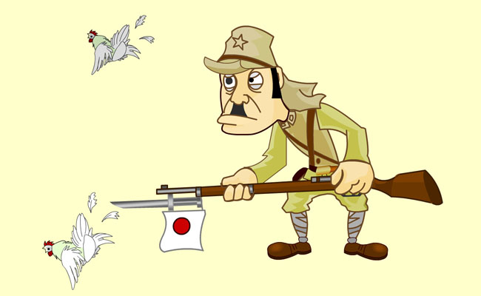
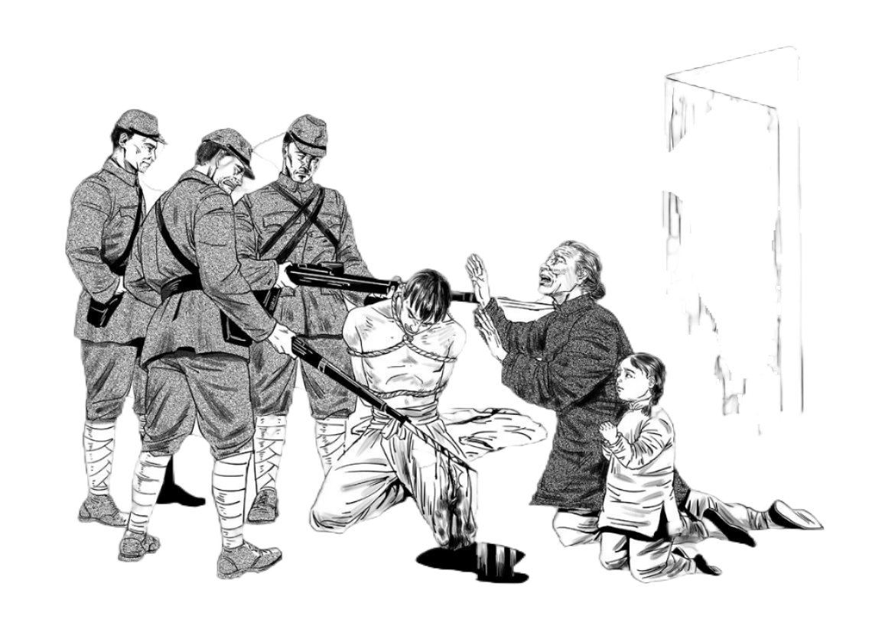
三、红军长征
战略大转移
①革命中心：
南方（瑞金）——北方（延安）
②革命任务：
反蒋（新军阀反动统治）——抗日
革命任务变化的原因：
主要矛盾的变化
①1931.9.18九·一八事变:东北沦陷，民族矛盾开始上升
（不抵抗政策，蒋介石“攘外必先安内”）
②1932.1.28一·二八事变：日本进攻上海
③1935年华北事变：中日民族矛盾上升为主要矛盾

Slide 35
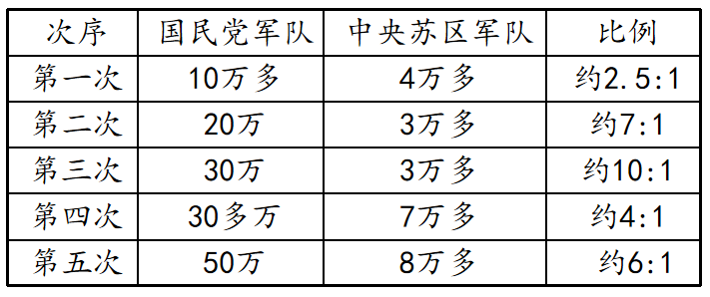
三、红军长征
（一）背景
材料1：共产国际派了对中国国情一无所知的德国人李德任军事指挥，红军的指挥权从朱德、周恩来手中转入李德和博古（秦邦宪）手中。他们放弃了前四次反“围剿”的成功经验，实行进攻中的冒险主义。
材料2：第五次“围剿”，美、英提供购买军火的贷款，增加了国民党军的新式装备，德国的七十多名军事专家被聘为顾问，美、英、德、日、法、意等国帮助运输武器装备。在投入兵力上也为历次“围剿”最多，具体情况如表格

Slide 36
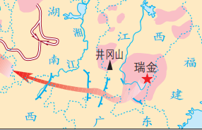
三、红军长征
（一）背景
1、根本原因：“左”倾思想在党中央占据了统治地位
2、直接原因：红军第五次反“围剿”失利
右倾与“左”倾的区别：右倾主要表现为保守、妥协、退让；“左”倾往往以革命的面目出现，表现为急躁冒进、急于求成。两者都有危害性，尤其是“左”倾错误的危害性更大。
（二）过程
1、开始：
①1934年10月，开始长征。退却中犯逃跑主义错误；
②进军敌人力量薄弱的贵州。

Slide 37
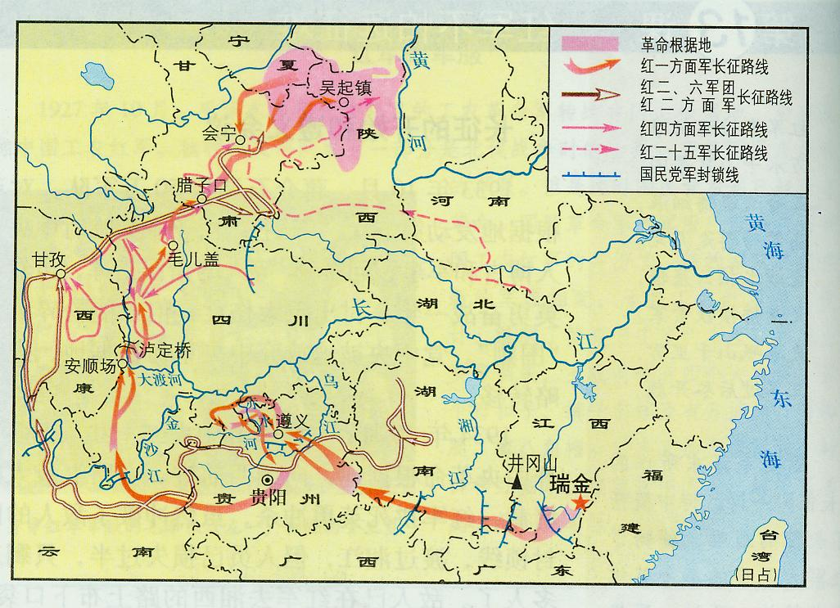
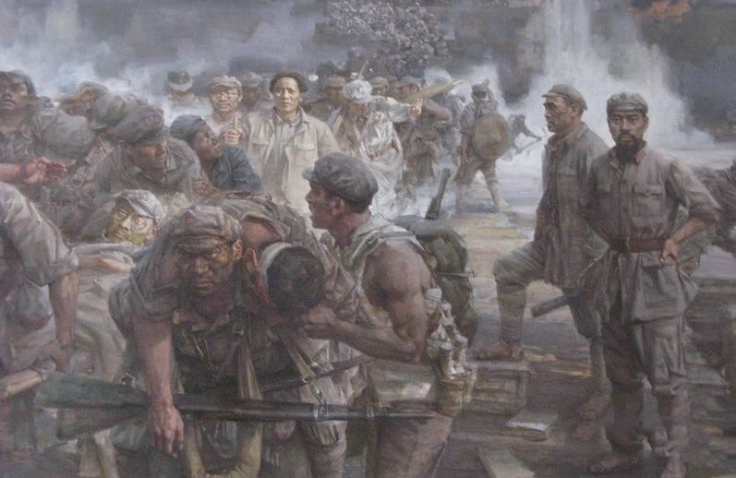
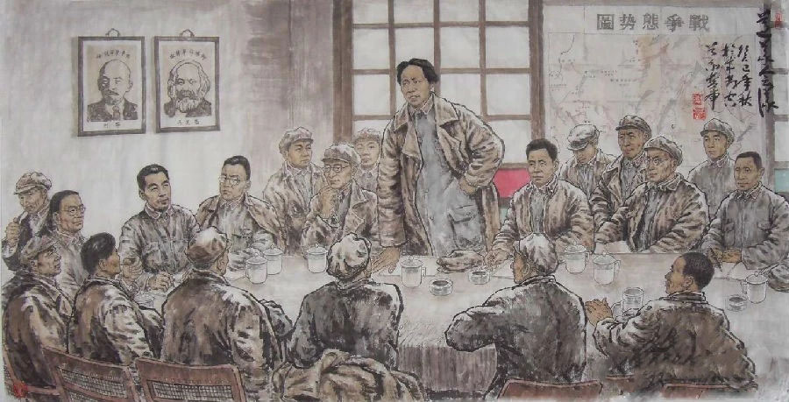
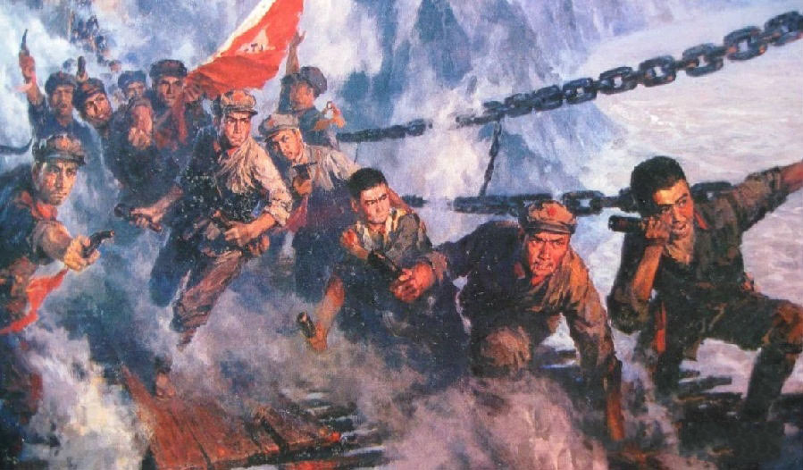
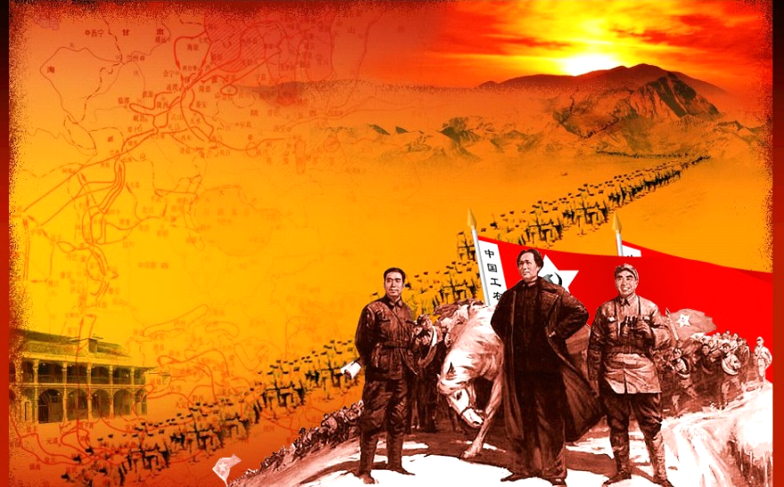
三、红军长征
1935年10月中央红军到达陕北吴起镇
1934.11-12湘江之战
1936年10月红军三大主力会师
1935.1遵义会议
飞夺泸定桥
四渡赤水
遵义会议
艰苦卓绝的远征
强渡大渡河
1934年10月中央红军开始长征
巧渡金沙江
1936.10甘肃会宁会师
冲破四道封锁线

Slide 38
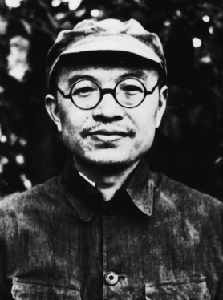
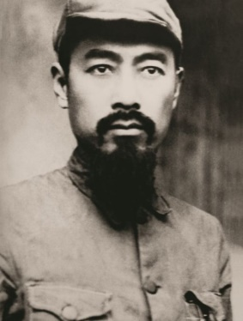
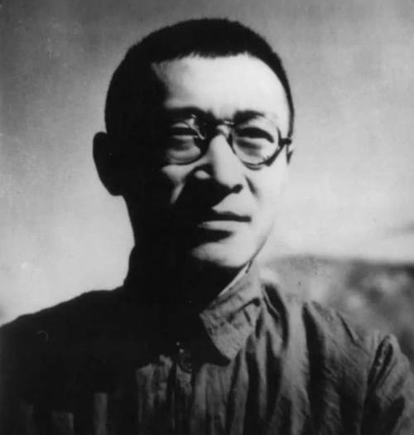
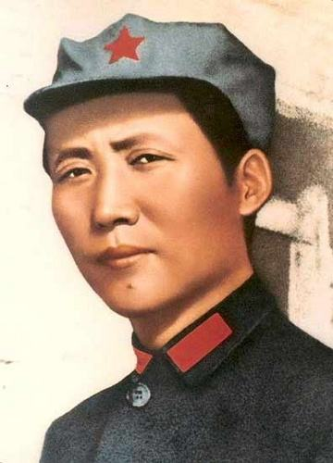
三、红军长征
（二）过程
2、转折：
1935年1月，遵义会议
（1）内容：
张闻天 周恩来 王稼祥 毛泽东
①改组中央领导机构，增选毛泽东为政治局常委。
②会后不久，政治局常委决定由张闻天负总责，并成立由周恩来、毛泽东、王稼祥组成的三人小组，负责全军的军事行动。
（2）意义：
①结束了“左”倾错误在中央的统治，开始确立以毛泽东为代表的马克思主义的正确路线在党中央的领导地位。
②独立自主解决党内问题，标志着党从幼稚走向成熟。
③挽救了党和红军，挽救了中国革命，成为党的历史上一个生死攸关的转折点。

Slide 39
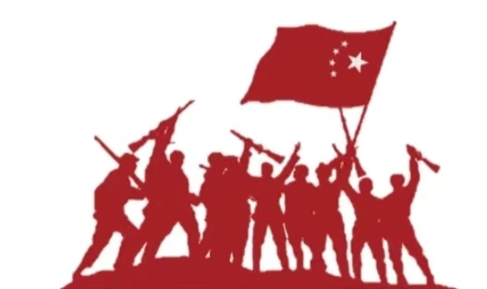
三、红军长征
（二）过程
3、结束：
①1935年10月到达陕北吴起镇，与陕北红军会师。
②1936年10月，红军三大主力在甘肃会宁地区会师，长征胜利结束。
4、意义：
材料1：长征是历史纪录上的第一次，长征是宣言书，长征是宣传队，长征是播种机。……长征一完结，新局面就开始。
——毛泽东《论反对日本帝国主义的策略》
材料2：长征……宣告了国民党反动派消灭中国共产党和红军的图谋彻底失败，宣告了中国共产党和红军肩负着民族希望胜利实现了北上抗日的战略转移，实现了中国共产党和中国革命事业从挫折走向胜利的伟大转折，开启了中国共产党为实现民族独立、人民解放而斗争的新的伟大进军。
——习近平《在纪念红军长征胜利80周年大会上的讲话》

Slide 40

三、红军长征
（二）过程
3、结束：
①1935年10月到达陕北吴起镇，与陕北红军会师。
②1936年10月，红军三大主力在甘肃会宁地区会师，长征胜利结束。
4、意义：
①实现了红军的战略大转移，使中国革命转危为安；
②宣传了中共的政治主张，播下了革命种子；
③鼓舞了广大人民群众，铸就了伟大的长征精神；
④打开了中国革命新局面。

Slide 41

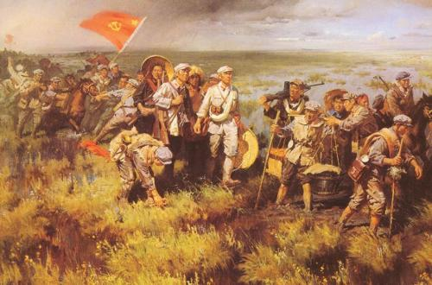
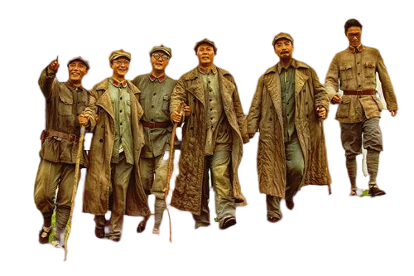
三、红军长征
拓展：什么是长征精神？
红军长征途中，几乎平均每天就有一次遭遇战，长征路上，红军只休息了44天，平均走365华里才休整一次，日平均行军74华里，共爬过18条山脉，其中 5条终年积雪，渡过24条河流，经过11个省，通过6个不同少数民族地区。红一方面军从瑞金出发时86000人，到陕北是仅剩6500人,平均每行进一公里就有三四个红军战士献出生命。
长征精神是一往无前、所向无敌的革命英雄主义精神。
长征精神是万众一心、团结拼搏的革命集体主义精神。
长征精神是战天斗地、不怕牺牲的革命乐观主义精神。
长征精神就是艰苦奋斗、坚韧不拔精神。

Slide 42

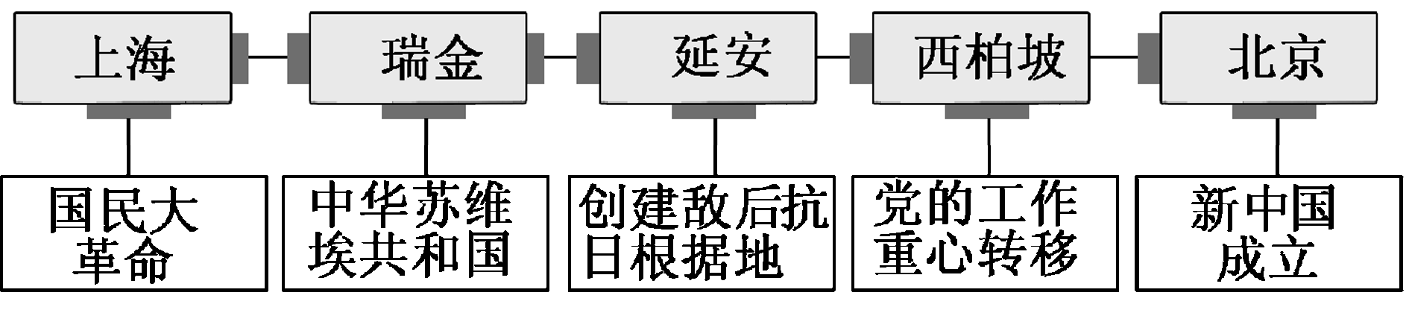
课程总结
总结1：国共十年对峙时期的四个转移
1.工作重心由城市转移到农村：
南昌起义、秋收起义到井冈山革命根据地的建立到形成“工农武装割据”理论。
2.最高决策由错误到正确：
右倾错误到八七会议的正确决策；“左”倾错误到遵义会议的正确决策。
3.革命中心由南方转移到北方：
瑞金到陕北。
4.中国时局由“内战”转移到“外战”：
1927-1937年国共对峙到1937年国共合作抗战。

Slide 43
课程总结
总结2：中国共产党从幼稚走向成熟的过程和特点
（1）过程
①革命纲领：从中国的基本国情认识到提出民主革命纲领的重要性。
②革命力量：从工人运动失败认识到建立革命统一战线的重要性。
③革命领导：从大革命失败认识到革命领导权和武装斗争的重要性。
④革命道路：从照搬城市中心论到探索出适合中国国情的革命道路。
⑤革命心理：从依赖共产国际到独立自主地处理党内问题。
⑥主要矛盾认识：根据社会主要矛盾的变化适时调整国共两党关系和土地政策。
符合国情
总结经验教训
独立自主

Slide 44
当堂检测
1、（2021·海南高考）琼崖土地革命时期，有歌谣“火烧红白契，百姓喜分田，老爷眼白白，依仔笑开颜”，可见当时的情景。1933年初，琼崖革命根据地和党中央失去联系，革命进入了异常艰难时期。1937年7月，琼崖革命根据地与上级党委和党中央重新取得联系，开创了革命的新局面。决定这一革命进程的关键是（ ）
A．党领导人民坚持不懈的斗争 B．共产国际的指导帮助
C．险要地形利于革命力量保存 D．爱国华侨的有力支持
A
2、（2021·全国乙卷）1934年，毛泽东提出：“我们是革命战争的领导者、组织者，我们又是群众生活的领导者、组织者……在这里，工作方法的问题，就严重地摆在我们的面前。我们不但要提出任务，而且要解决完成任务的方法问题。”当时毛泽东强调改进工作方法意在（ ）
A．发动群众参加革命战争 B．开辟中国革命的新道路
C．建立广泛革命统一战线 D．动员社会各界进行抗战
A

Slide 45
当堂检测
3、（2022·福建卷）在中央苏区，俱乐部是以政治动员为目标，进行政治文化学习与文娱体育活动的重要组织。1933年的统计显示，苏区乡村共有俱乐部1917个，经常参加体育运动者近10万人，城镇中俱乐部更加普遍。据此可知，该时期的俱乐部活动（ ）
A．照搬了苏联的工作经验 B．回应了革命斗争的需求
C．扭转了苏区的发展态势 D．弘扬了竞技体育的精神
B

Slide 46
